Slide 1
2019.9.27
第２回大阪スマートシティ戦略会議
資料２－２
市町村のICT活用について
～別冊～
スマートシティ戦略タスクフォース

Slide 2
ICT化ツール 別冊
① スマートフォンアプリ 【本編Ｐ２ー⑯】
② デジタル申請・受付 【本編Ｐ２ー⑦】
③ 業務のICT化 【本編Ｐ２ー⑮⑰】
④ オープンデータ 【本編Ｐ２－⑪】

Slide 3
2019.9.27
第２回大阪スマートシティ戦略会議
ICT化ツール 別冊①
スマートフォンアプリ
１．スマートフォンアプリとは
① 概要（現状と住民ニーズ）
② 大阪府の状況（市町村アンケート調査結果より）
２．スマートフォンアプリの活用事例
① 自治体の先進事例
② 大阪の事例

Slide 4
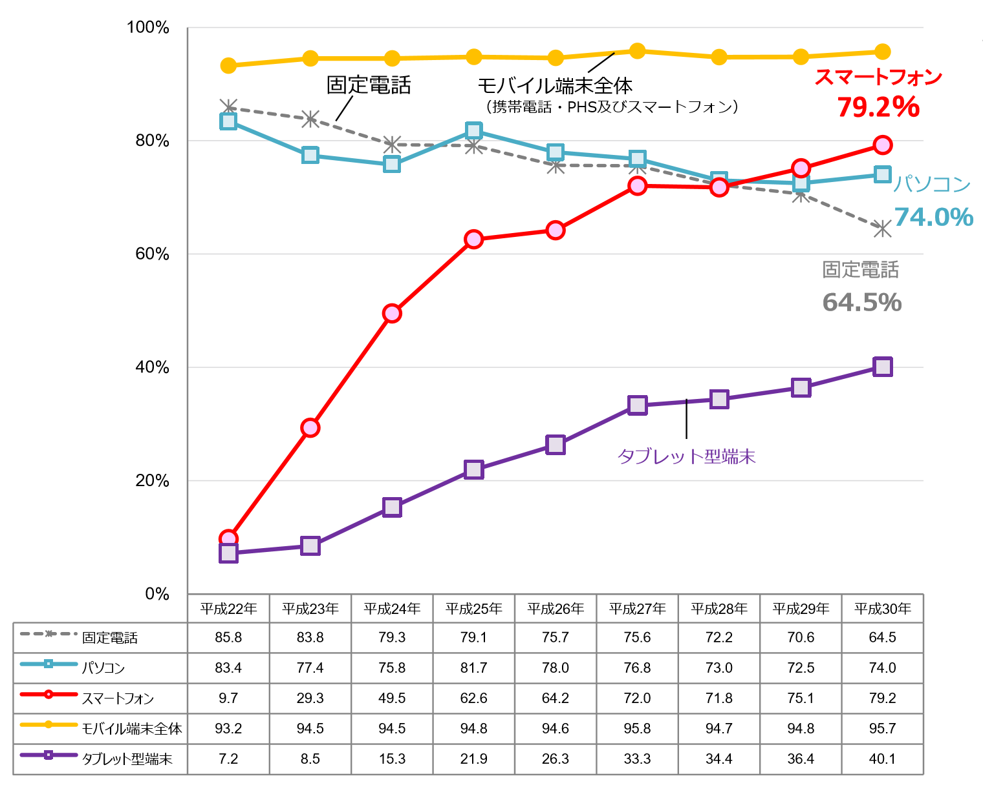
スマートフォンを始めとするモバイル端末の急速な普及
スマートフォンの利用は急速に伸びて、普及率は85％を超えている。情報弱者といわれる高齢者にもモバイル端末は浸透し、あらゆるサービスの「窓口」として日常の利便性を高めている。
スマートフォンを保有している世帯の割合が、約８割まで増加しており、 固定電話（64.5％）を保有している世帯の割合を大きく上回る。
スマートフォンは全ての年代で急速に普及。20代・30代では9割を超え、60代でも7割近くが利用。
主な情報通信機器の保有状況の推移（世帯）
スマートフォンの年代別保有率の比較（個人）
2013年
【全体:約45％】
2019年2月
【全体:85.1％】
出典：平成30年通信利用動向調査（総務省）
出典：2019年のスマホ普及率（Marketing Research Camp）

Slide 5
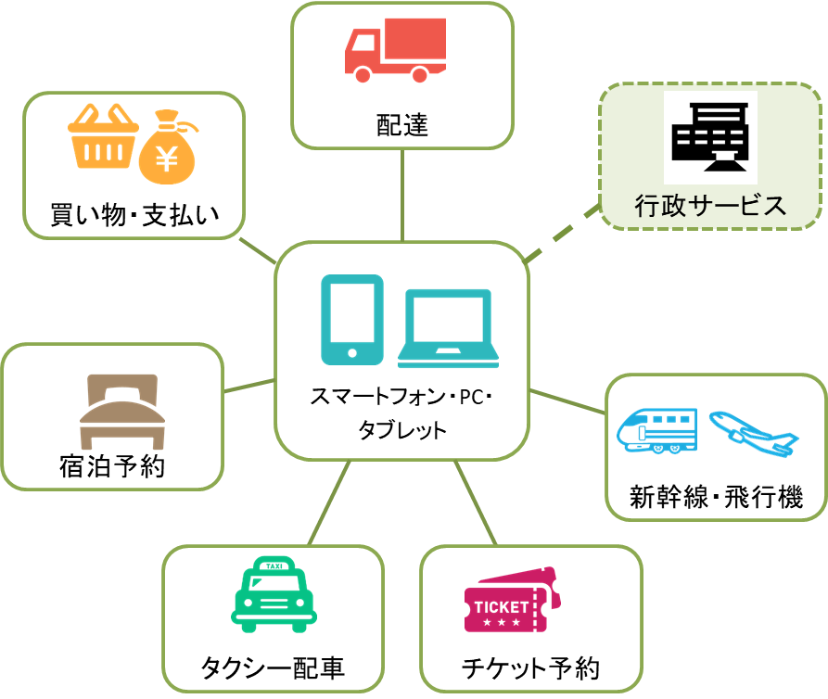

あらゆるサービスがモバイル端末１台で完結する時代
×
民間では、あらゆるサービスがモバイル端末一つで、情報、予約、支払いまでワンストップ化。
一方、行政サービス分野では、住民票などの各種申請、結婚や出産などのイベント時の届け出において、ほとんどの自治体で直接窓口に行く必要があり、支払いは現金など、ワンストップ化対応に遅れ
行政サービスだけ遅れている・・・
〇
×
民間のサービス
行政のサービス
項目 | サービス | 水準
交通 | 新幹線・飛行機 | ◎
 | タクシー | ◎
 | 電車・地下鉄 | ○
 | 路線バス | ○
嗜好 | 買い物 | ◎
 | 映画・コンサート | ◎
 | 旅行・宿泊 | ◎
 | 食事（外食） | 〇
その他 | 病院 | 〇
項目 | サービス | 水準
日常 | 公共施設利用 | 〇
 | ごみ分別・収集日 | △
 | 避難場所の検索 | △
 | 住民票・課税証明書発行 | ×
イベント | 結婚 | ×
 | 転入・転出 | ×
 | 出産 | ×
 | 保育所入所 | ×
 | 死亡・相続 | ×
ＩＣＴ化・ワンストップ化の遅れ
スマートフォンでワンストップ
【凡例】
【◎】 予約、支払いまで完結 | 【〇】 予約又は支払いのみ | 【△】 情報閲覧のみ | 【×】 非対応

Slide 6
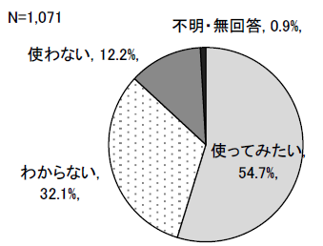
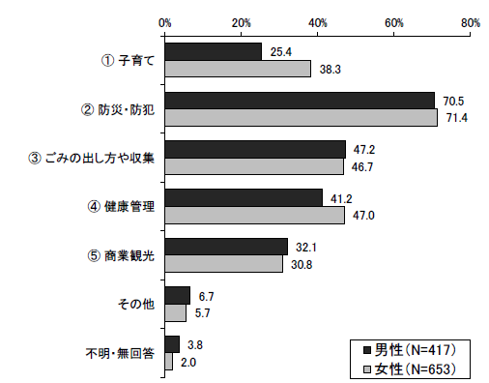
住民が求める行政アプリサービスとは（寝屋川市ニーズ調査より）
行政アプリサービスに対するニーズは、①防災・防犯、②ごみ分別収集、③健康管理、④子育ての順
寝屋川市が平成28年10月に実施したアンケート調査によると、市民の約55％が市が構築するアプリを「使ってみたい」と回答。（男女年齢別では30代女性のニーズが約64％と最も高い。）
あれば便利と感じる機能については、男女ともに「②防災・防犯」が男性70.5％、女性71.4％と最も多く、「③ごみの出し方や収集」が47.2％、46.7％、「④健康管理」が41.2％、47.0％が続く。
男女別では「①子育て」について、女性の方がニーズが高い。
【『市が構築するアプリ』の利用意向】
【あれば便利と感じる機能、分野】
出典：寝屋川市「携帯端末用アプリケーション」の構築・運用に向けた市民ニーズ調査結果報告

Slide 7
【スマートフォンアプリ】 市町村別サービス提供状況
市町村別提供状況では、平均で3.2分野で提供。
上位は寝屋川市が統合型アプリ１つで10分野に対応。豊中市9分野、和泉市・箕面市7分野と続く。
他方で、2分野以下の団体も町村を中心に18団体存在しており、提供状況にはバラつきがある。
〇＝独自アプリを提供、△＝パッケージアプリを提供
注）網掛けは、寝屋川市の市民ニーズ調査で、ニーズが高かった分野
出典：大阪府「ICTを活用した住民サービスにかかるアンケート調査」結果から事務局作成

Slide 8
【スマートフォンアプリ】 導入の状況（内訳）
【図１】 導入の多い分野は①広報、②防災、③ごみ分別・収集日、④子育ての順。
【図２】 ダウンロード数は高槻市のごみアプリがトップで、ごみ分別・収集日の機能を有するアプリが伸びやすい傾向
【図３】 導入件数は年々増加傾向にある。（2013年度の高槻市ごみアプリが最も早い導入）
【図４】 双方向コミュニケーション機能を有するアプリはまだまだ少ない。
【図１】サービス種類別アプリの導入状況
（％）
【図３】導入件数の推移
（件数）
（左軸）
(件数)
※全団体を通じて1件でも導入件数があれば１とカウント
（右軸：Ｘ／43団体）
(年度)
【図２】ダウウンロード数トップ５
【図４】 コミュニケーション機能
団体・アプリ種別 | ダウンロード件数 | 人口比率
①高槻市ごみ ②大阪市救命サポート ③もっと寝屋川 ④祭都きしわだnavi ⑤茨木市ごみ | 4.2万件 3.0万件 1.9万件 1.9万件 1.8万件 | 12％ １％ ８％ 10％ ６％
機能名 | 延べ件数
①開発機能 | ８６
②プッシュ通知機能 | ３６
③双方向コミュニケーション機能 | ９
出典：大阪府「ICTを活用した住民サービスにかかるアンケート調査」結果をから作成

Slide 9
ニーズの高いアプリの分野と実際の対応率との関係
寝屋川市のニーズ調査から、ニーズとアプリの提供（対応）状況をプロット。住民ニーズの高い「防災」（71％）は24団体(56%)が提供。次いでニーズの高い「ごみ」（47％）は17団体(40%)提供している。子育ては子育て世代（30代）に限定すると、62％のニーズあり。
⇒ニーズが高く、対応率が低い分野（下記円）をまずは重点的に進めていくことが肝要

Slide 10
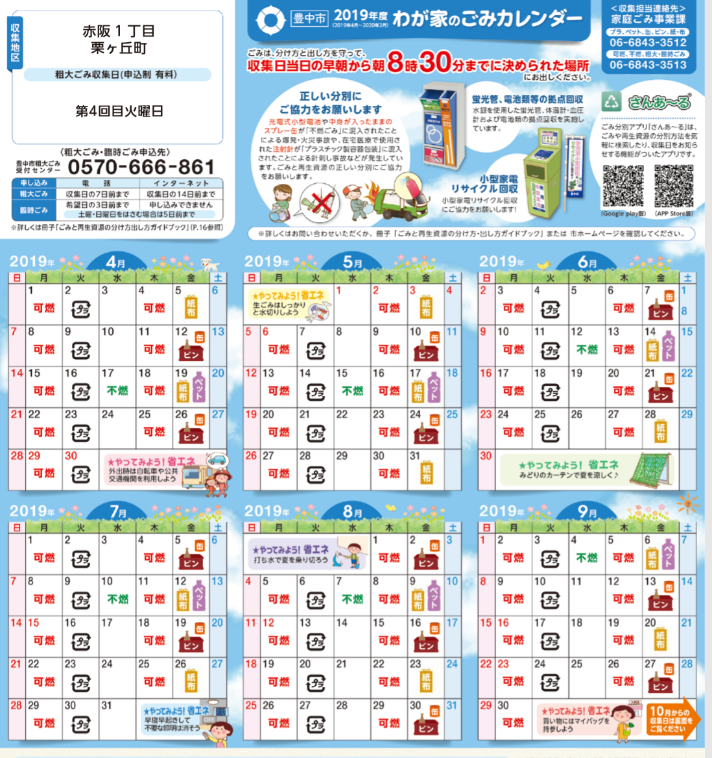
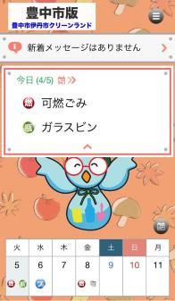
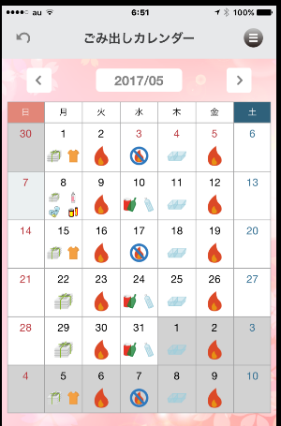
アプリサービスによる利便性の向上① 【ごみ分別収集】
サービスデザイン
ごみの収集日・分別の確認、粗大ごみの申請
これまで
⇒ 何ごみの日か、ごみ収集
カレンダーで確認
これから
⇒ スマートフォンのアプリ
ですぐに確認
ごみ収集カレンダーを外出先から確認できない
ごみを出し忘れる、間違ったごみを出してしまう
分別の方法を調べるのに時間がかかる
粗大ごみの出し方、料金がわからない
粗大ごみ申し込みは電話。平日の9時～５時
ごみの収集日をいつでもお手元で確認できる
ごみの出し忘れ防止のためプッシュ通知が来る
ごみの分け方、出し方を検索ですぐに確認できる
粗大ごみの出し方、料金がすぐわかる
粗大ごみの申し込みがネットで24時間365日受付
半年に1回発行されるＡ市のごみ収集カレンダー
今日のごみ収集種別をプッシュ通知
ごみカレンダーを
いつでもどこでも閲覧可
壁に貼ると部屋の雰囲気が、、、
ファイルに入れると出すのが不便、、、

Slide 11

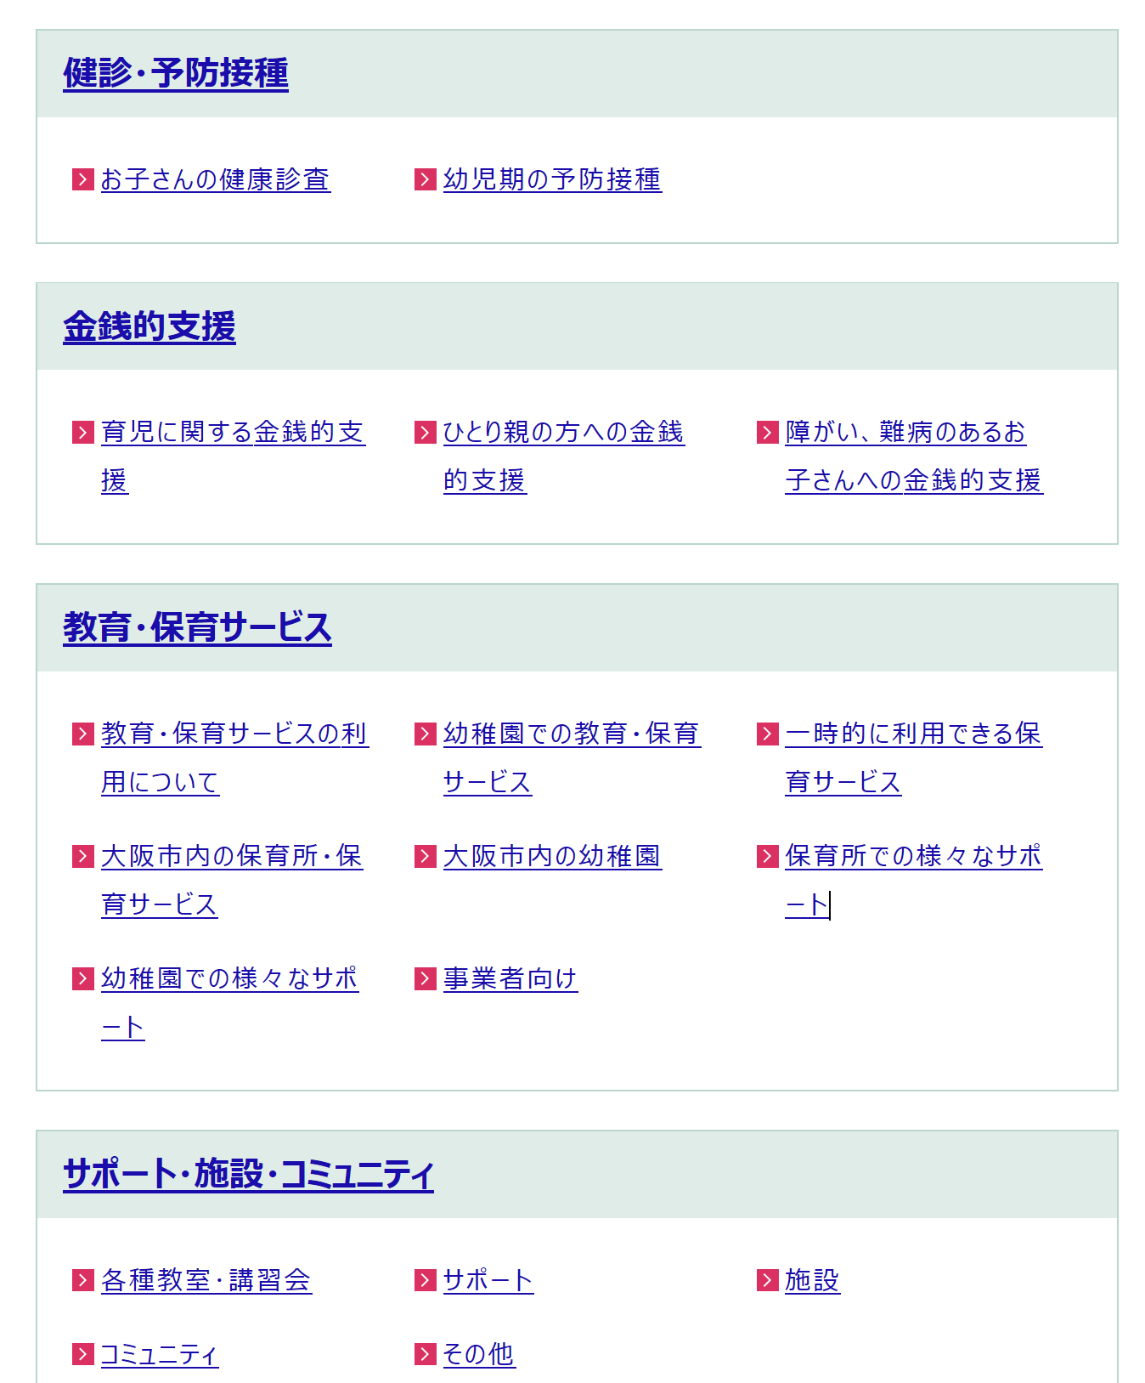
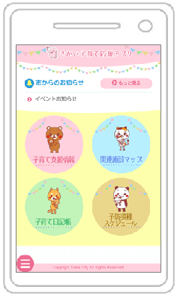




アプリサービスによる利便性の向上② 【子育て支援】
サービスデザイン
保育所、予防接種・健診、赤ちゃんの駅、子育てサロン等
これまで
⇒ 子育て情報を市の
ホームページから探す
これから
⇒ スマートフォンのアプリ
ですぐに確認
外出先ではPC画面で調べることがむずかしい
情報が多く、欲しい情報をすぐ見つけられない
施設情報は位置がわからない
予防接種・健診を忘れる
電話番号をいちいちメモにとらなければならない
外出先でもすぐに調べられる
多くの子育て関連情報が一か所に整理
マップが位置情報と連動して一目でわかる
子どもの年齢を登録し、予防接種・健診をプッシュ通知
いざというときはワンタップで電話をかけられる
Ａ市のＨＰ／子育てトップページ
◆さかい子育て応援アプリ
子育て支援等の情報をすばやく確認！
こども医療費助成、健診や予防接種情報、相談窓口などを簡単に調べられる。
子育て施設を簡単に探せ、順路も検索！
近日のイベントが分かる！
子育て関連のイベントが一覧表示
成長日記が作れる！
日々の成長のグラフ管理や日記がスマホで楽しめる。
予防接種の種類と予定が分かる！
予防接種の概要や接種回数、接種のタイミングを一覧で確認できる
病児保育施設の空き状況が確認できる！

Slide 12
【スマートフォンアプリ】 導入の検討状況 （参考）統合型アプリの導入状況
Ｑ）「今後、導入を希望するアプリは？」
Ａ）通報アプリが３団体、小学校登下校時の見守り
アプリが２団体ある以外は目立った記述はなく、
未回答の団体も多い。
【運用に苦労している点（抜粋）】
「市民への周知が課題」「アプリの利用率が課題」「登録者の確保が課題」
「アプリ開発運用で業者と対応に渡り合える知識を有した人材がいない」
「その他アプリとの連携が課題」「全庁的なアプリを開発すべきではないかとの指摘がある」
「ホームページとアプリのデータ入力が重複している」
「市民から問い合わせが多いごみに関してはアプリ導入済であり、他業務については必要性を感じない」
「規模が小さい自治体であるため費用対効果が見込めない」
「アプリを開発した職員が移動したため、職員によるアプリの更新及び新規作成は不可能」
Q) 「アプリの共同調達について関心があるか」
「検討していないが、話は聞いてみたい」
33団体（77%）
Q）「アプリを提供する上での課題は何か」
A）① 財政的制約 20団体（47%)
② 人的資源不足 14団体（33%）
③ 職員のITスキル不足 12団体（28％）

Slide 13
スマートフォンアプリの活用例

Slide 14
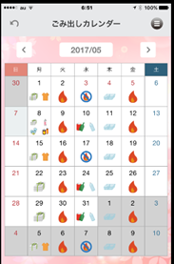
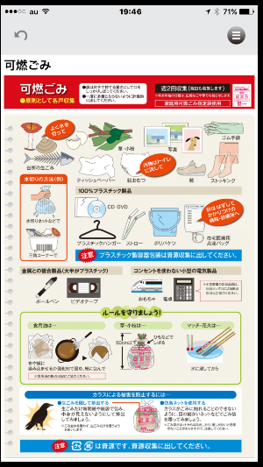
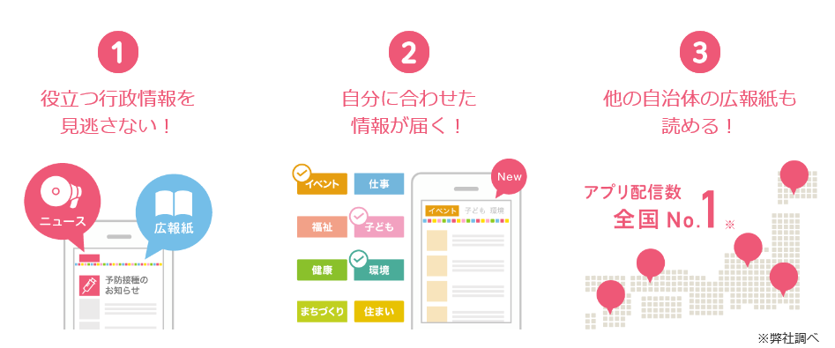
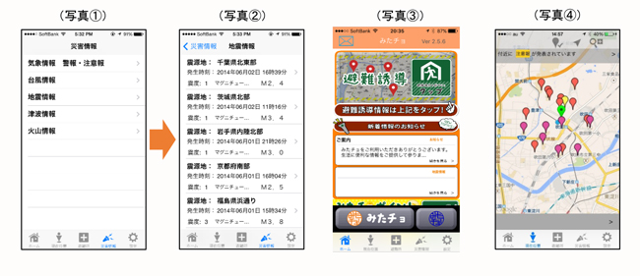
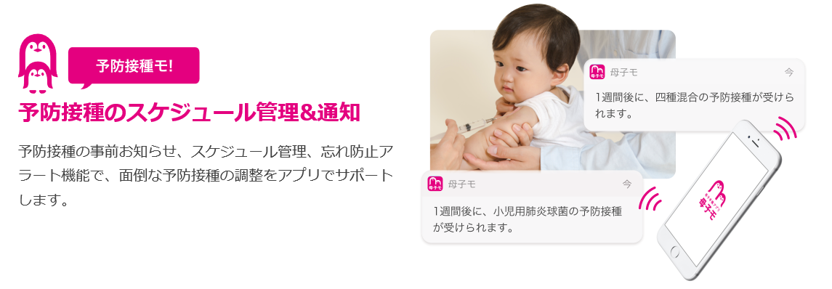
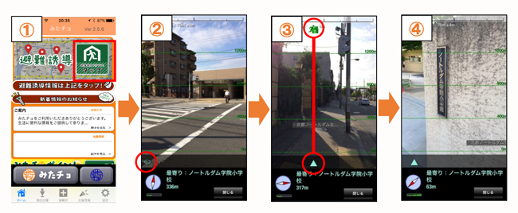
【パッケージ型アプリ】 民間開発によるパッケージアプリサービス
ごみ収集
さんあ～る 【府内６団体】
広報
マチイロ 【府内24団体】
自治体の３R運動を高機能・低コストで実現・支援するアプリ
無料で広報紙をアプリ配信できる
【３つの無料】
①開発費
②年間保守費
③バージョンアップ費
【通知】
・ 今日のごみ種別を
プッシュ通知
【導入自治体】
・ 31都府県103自治体
ごみカレンダー
ごみ分別一覧
【導入自治体】 約750自治体
防災
みたチョ 【府内17団体】
子育て
母子モ 【府内1団体】
ＡＲ技術を駆使した避難所案内アプリ。災害時に避難所まで案内
ICTを活用した新たな子育て支援策として、妊娠中から出産、子育てまで全てのライフステージに合わせ、切れ目のない自治体サポートを実現。
【通常時】 気象・台風・地震・津波・火山情報の確認
自治体から最適なタイミングで情報発信
アラート機能で予防接種の受け忘れがなくなる
子育て記録が共有でき、夫婦､家族の子育て参加を促す
【災害時】 避難場所へ誘導。回線途絶状態でも利用可能

Slide 15
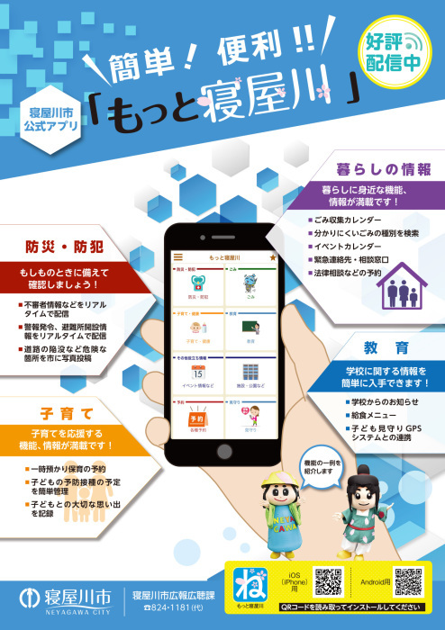
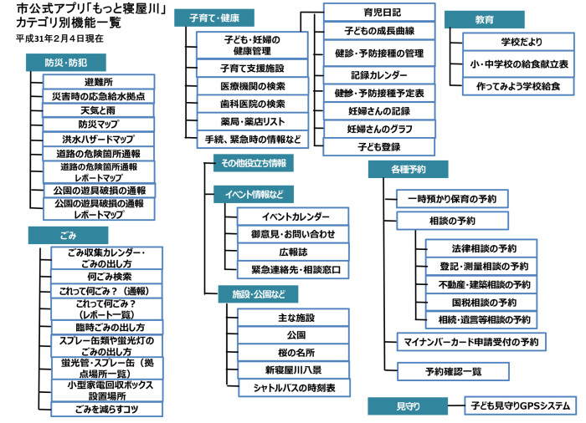
【統合型アプリ】 寝屋川市のアプリの事例 「もっと寝屋川」
＜「もっと寝屋川」は次の四つの特徴を持つ＞
１）統合型：「ごみ」、「子育て」、「教育」、「防災・防犯」など、一つのアプリで様々な情報を網羅。
２）双方向型：市からの情報発信だけでなく、市民からの意見受付、アンケート機能、危険箇所の
通報などの双方向性を持つ。
３）予約機能の実装：法律相談や一時預かり保育の予約など、予約機能を実装。
４）進化・拡張性：新しい機能を次々と付加することができ、進化し続けるアプリ。

Slide 16
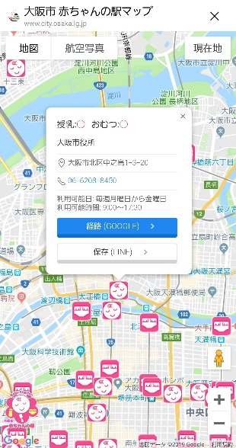
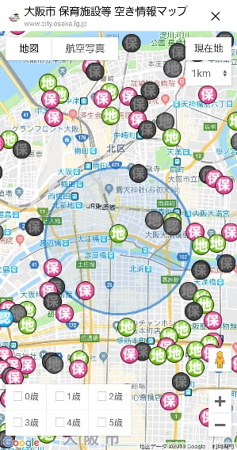
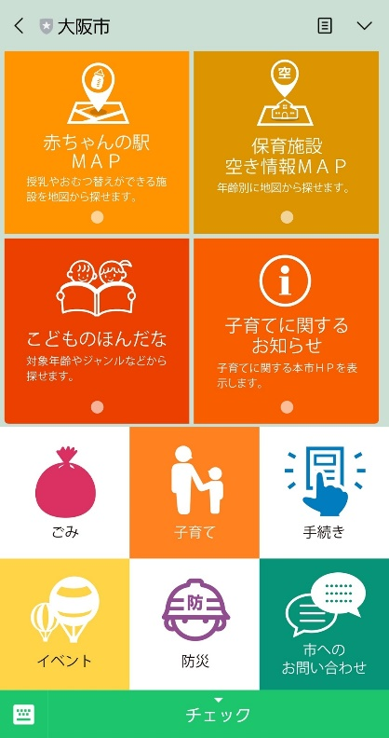
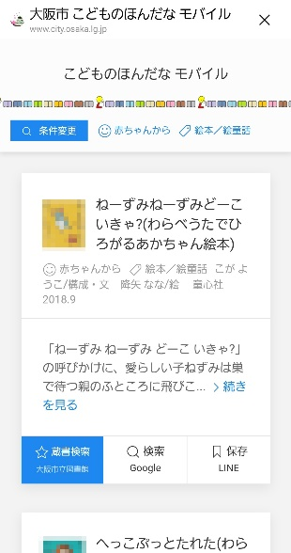
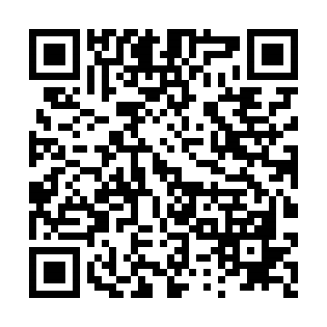
大阪市の事例 『大阪市LINE公式アカウント』の活用
大阪市LINE公式アカウントに便利な機能を集約（リッチメニュー）
ワンタップでごみ、子育てなど生活関連情報をすぐに表示
保育施設等
空き情報
保育施設等の空き状況をマップで表示、年齢ボタンで空き施設の表示/非表示切り替え
赤ちゃんの駅マップ
こどものほんだな
外出先で授乳やおむつ替え可能な施設をマップで表示、経路検索も可能
大阪市公式LINE
「大阪市」を友だち追加
大阪市立図書館の子供の本棚委員会が選定した児童図書を検索、予約も可能(図書館カード必要)

Slide 17
2019.9.27
第２回大阪スマートシティ戦略会議
ICT化ツール 別冊②
デジタル申請／予約
１．デジタル申請／予約とは
２．デジタル申請／予約の活用事例
① 民間の事例
② 自治体の先進事例
③ 大阪の事例

Slide 18
再掲
あらゆるサービスがモバイル端末１台で完結する時代。行政は？
×
民間では、あらゆるサービスがモバイル端末一つで、情報、予約、支払いまでワンストップ化。
一方、行政サービス分野では、住民票などの各種申請、結婚や出産などのイベント時の届け出において、ほとんどの自治体で直接窓口に行く必要があり、支払いは現金など、ワンストップ化対応に遅れ
行政サービスだけ遅れている・・・
〇
×
民間のサービス
行政のサービス
項目 | サービス | 水準
交通 | 新幹線・飛行機 | ◎
 | タクシー | ◎
 | 電車・地下鉄 | ○
 | 路線バス | ○
嗜好 | 買い物 | ◎
 | 映画・コンサート | ◎
 | 旅行・宿泊 | ◎
 | 食事（外食） | 〇
その他 | 病院 | 〇
項目 | サービス | 水準
日常 | 公共施設利用 | 〇
 | ごみ分別・収集日 | △
 | 避難場所の検索 | △
 | 住民票・課税証明書発行 | ×
イベント | 結婚 | ×
 | 転入・転出 | ×
 | 出産 | ×
 | 保育所入所 | ×
 | 死亡・相続 | ×
ＩＣＴ化・ワンストップ化の遅れ
スマートフォンでワンストップ
【凡例】
【◎】 予約、支払いまで完結 | 【〇】 予約又は支払いのみ | 【△】 情報閲覧のみ | 【×】 非対応

Slide 19






市町村のICT活用②（予約・申請システム）
役所へ2度、出向く必要
施設予約システム
これまで
申請
入力
手交
図書館蔵書検索
予約システム
住民（直接）
職員
（窓口）
窓口
住民（直接）
電子申請システム
（イベント申し込み等）
オンライン上で手続き完了。送付まで。
申請
施設予約システム
出力
図書館蔵書検索
予約システム
メール
これから
申請
確認
出力
電子申請システム
（イベント申し込み等）
職員
メール
端末 (遠隔)

Slide 20



テクノロジーで行政サービスを向上
サービスデザイン
住民目線で行政サービスを書き換える
行政手続き（証明書発行・申請等）
これまで
⇒ 住民が市役所へ出向いて手続きを行う
市役所の開庁日、開庁時間（9:00～17:00）に行かなければいけない
電車や車などで市役所へ行く必要がある
待ち時間が長い、予測できない
氏名、住所など何度も記入する必要があり、めんどう
手続きそのものを忘れてしまう
料金支払いで窓口に行かなければならない
これから
⇒ 自宅にいながら、いつでも手続きができる
いつでも、24時間・365日
自宅にいながら
待ち時間なし
氏名、住所など何度も記入する必要なし
プッシュでお知らせが来る
料金支払いはオンライン決済も可能

Slide 21
２．デジタル申請／予約の事例

Slide 22
新潟市 市民利用施設 予約方法の改善
１．市民利用施設の予約方法を点検(236施設)
ネット予約可能 100件（42％）
電話・FAX不可、窓口のみ 56件（24％）
全ての市民利用施設について
電話・FAX・ネットで予約可能とすることを目標に
２．できない理由を突き止める
理由になっていない
・対応可能
①実態をとらえていない。施設から離れた所に住む市民は多い、システム導入済の予約は年間5万件超もある
②本当に窓口でなければ予約できないか法制課に確認、現場が条例・規則を勝手に狭く解釈している可能性
③利用目的等記入する申請書の様式を見直せばよい
④理由の多くが市役所側の都合で手続きを改善すべき
⑤空き状況更新の人手不足：システム化による効率化
現場に行かないと予約できない理由を調査
①利用者にとって現状で足りている
②条例・規則で定められている
③確認・伝達作業を窓口で行う必要
④手続き上の不具合が生じる
⑤公共施設予約システムの誤解
３．全ての施設においてネットでの予約が可能となった
ポイント
これまでの行政の「当たり前」を疑い、民間を含めた各種サービスの利用経験から期待されるユーザーエクスペリエンス（利用者の経験価値）を起点に点検を行うことが必要
「施設の予約」の観点にとどめるのではなく、窓口サービスなど市民サービス全体で市民生活の変化に対応するための点検が必要
出典：スマホアプリにとどまらない「mガバメントの推進」「地方行政」2018年6月11日(月)

Slide 23
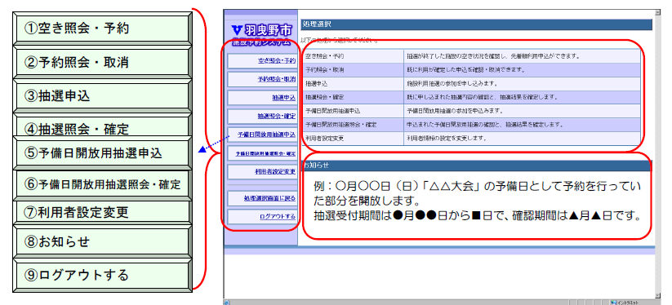
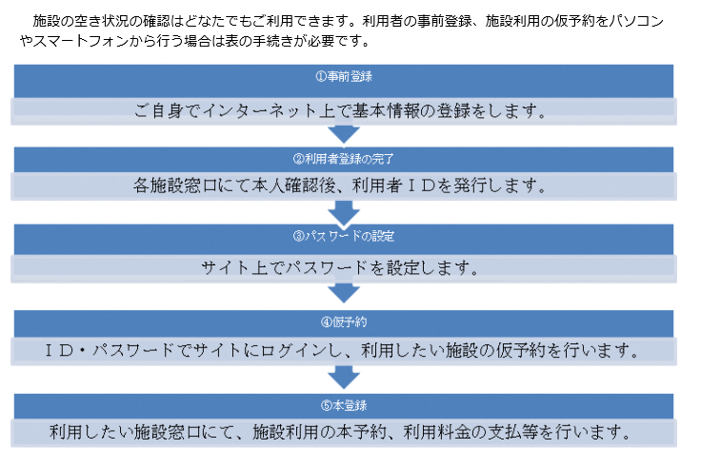
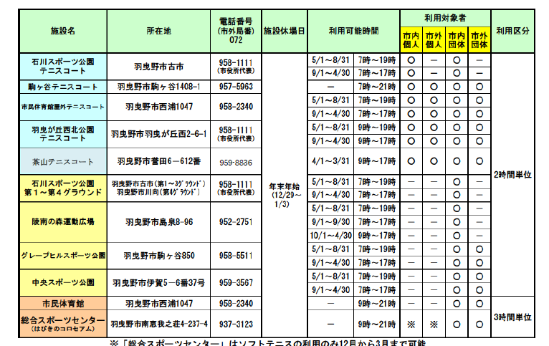
大阪府内自治体の事例 施設予約システム
【守口市】 公共施設予約システム
【羽曳野市】 スポーツ施設予約システム
「公共施設予約システム」では、インターネットに接続したパソコンやスマートフォンから、施設の空き状況の確認や施設利用の仮予約をすることができます。
【利用施設】
・ もりぐち歴史館「旧中西家」
・ 生涯学習情報センター
・ 守口文化センター
・ 市民体育館
・ 大枝公園
・ 各コミュニティセンター
パソコンや携帯電話から、インターネットを利用してスポーツ施設の空き情報の照会や利用の申し込みが可能。
また、本システムは抽選(市内登録者のみ)による施設予約や利用料の口座振替を採用したシステム。
出典：守口市のホームページより作成
出典：羽曳野市のホームページより作成

Slide 24
【海外先進事例】 エストニア
エストニアは国家レベルでデジタル・ガバナンスを推進しており、行政サービスの99％がオンラインで完結する世界最高レベルのスマートシティを実現
電子ID
主な電子サービス
IDカード普及率97%、スマートフォン連携も可能
保険証・免許証としても機能
1996
e-バンキング
2000
e-キャビネット
e-タックス
m-パーキング
データ連携基盤
2002
e-スクール
国全体で行政と民間のデータを連携する基盤「X-Road」を構築
引っ越し時に住所変更を登録すれば、銀行、公共料金などへの住所変更届は不要
2003
e-ジオポータル
Eesti.ee
2004
e-チケット
2005
e-ポリス
i-投票
2006
e-公証人
e-司法
利便性とデータ管理を両立
2007
e-ビジネス・レジストリ
2008
e-ヘルス
国民は何度も同じ情報を行政に提出する必要はなく、1回登録する(Write Once)と、各機関はデータ連携により情報を更新
自分の情報をどの機関が利用したか閲覧可能
2010
e-処方箋
2014
e-ﾚｼﾞﾃﾞﾝｼｰ
道路行政の
e-サービス
出典） 『e-エストニア デジタル・ガバナンスの最前線』 e-Governance Academy(著), 三菱UFJリサーチ&コンサルティング(翻訳)

Slide 25
2019.9.27
第２回大阪スマートシティ戦略会議
ICT化ツール 別冊③
業務のICT化
１．AIチャットボット
① AIチャットボットとは
② 先進事例（民間・自治体）
２．RPA
① RPAとは
② 先進事例（民間・自治体）
３．府内の先進事例と住民ニーズ

Slide 26



AIチャットボットとは
「チャットボット（chatbot）」とは、人工知能を活用した「自動会話プログラム」。
「チャット」は、インターネットを利用したリアルタイムコミュニケーションのことで、主にテキストを双方向でやり取りする仕組み。 「ボット」は、「ロボット」の略で、人間に代わって一定のタスクや処理を自動化するためのプログラムのこと。 人間同士が会話するチャットに対して、「チャットボット」は一方は人工知能を組み込んだコンピュータが人間に代わって対話することになる
例えば、レストランやタクシーなどの予約をチャットボットに依頼すれば、ECサイト上でのショッピングも、従来のレコメンドに替わって、チャットボットが自分にピッタリの商品が見つけることができる。
ビジネス向けには、経費精算システムなどに既に採用されているケースもあり、今後、コールセンターなど、オペレーターなどのヒューマンリソースが大きい業務にチャットボットが搭載されれば、業務効率を大幅に改善できる可能性がある
近年、行政分野でも問合せ窓口などに、チャットボットを本格導入する自治体が出始めている。
ユーザ（市民）
AIチャットボット
業務担当課
自治体でのイメージ
対応できなかった
質問等
質問
自動回答
職員
端末
過去の
質問回答
マニュアル
定期的に
再学習

Slide 27
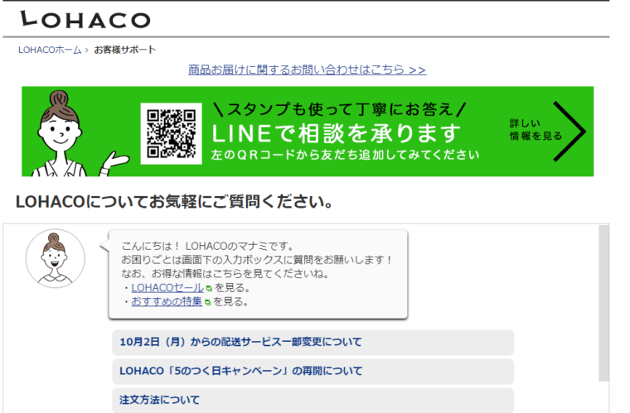
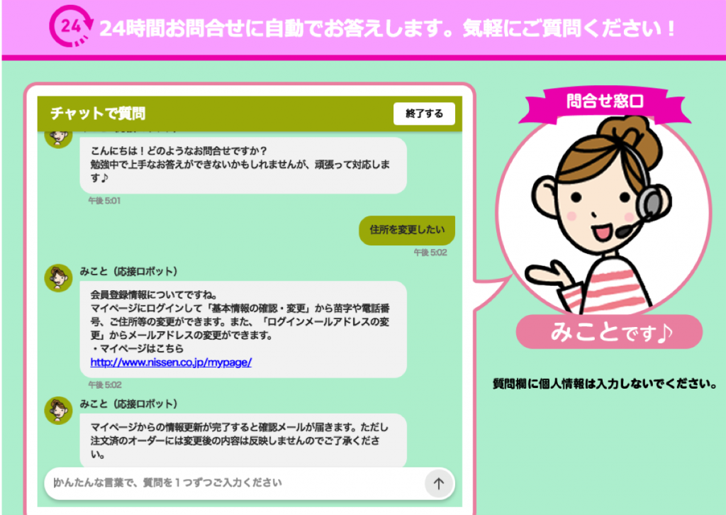
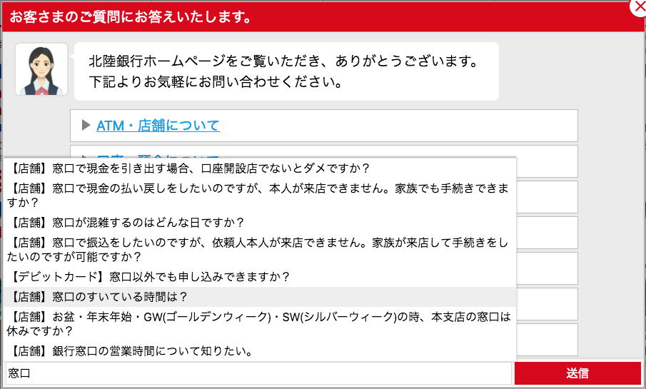
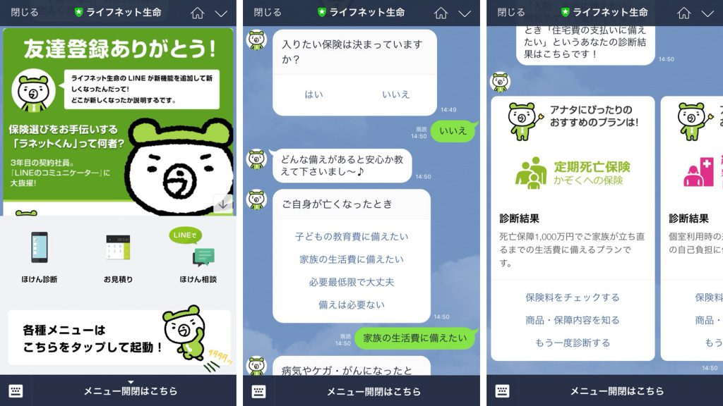
AIチャットボットの導入事例（民間企業編）
■アスクル株式会社
■株式会社ニッセン
WEB上もしくはLINEを通してチャットボットの「まなみさん」に質問すると、自動で答えてくれる。
アスクル株式会社は「まなみさん」の導入により、全お問い合わせの1/3に自動対応が可能に。
ユーザーからの問い合わせに、AIチャットボットの『みことちゃん』が応答し、チャットボットが解決できないものには有人が対応。
このシステムにより、迅速なユーザー対応が可能になるため、オペレーション側の負担を減らすだけでなく、ユーザーの満足度向上にも貢献。
■北陸銀行
■ライフネット生命保険株式会社
北陸三県の地方銀行で初めてHP上に人工知能を活用したチャットボットを導入。
LINEやFacebook Messengerで、保険診断、保険見積もりができるサービスを提供しています。
質問がカテゴリ分けされクリックで辿り着ける他、質問文を手入力した場合にも対応。
オートコンプリート機能がついているため、入力している途中からリアルタイムで回答候補が提示される。
生年月日・性別・希望などをガイダンスに応じて入力すると、自分にあった保険を自動で案内してもらえる他、必要に応じて有人対応に切り替わり、保険プランナーとチャットで保険相談を行うことも可能。
出典：株式会社サイシードのサイト「チャットボットの「事例」より事務局作成 https://saichat.jp/chatbot/example/

Slide 28
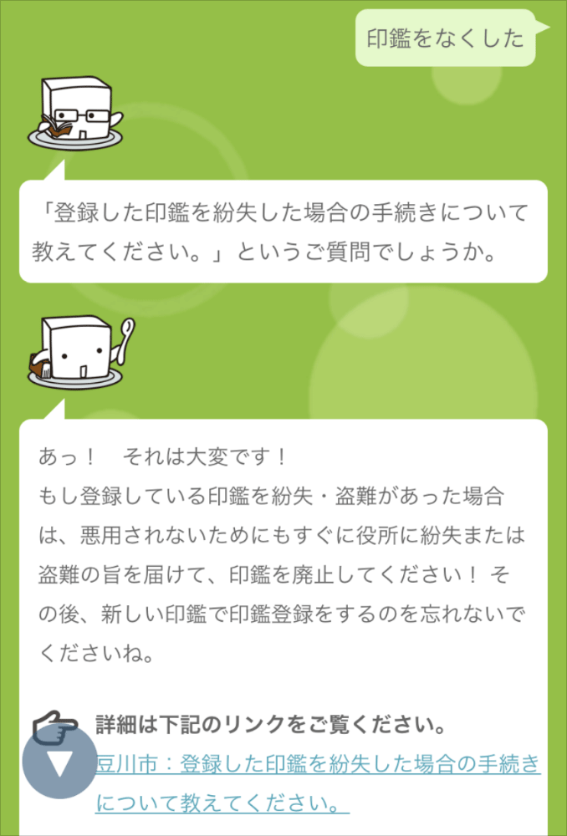
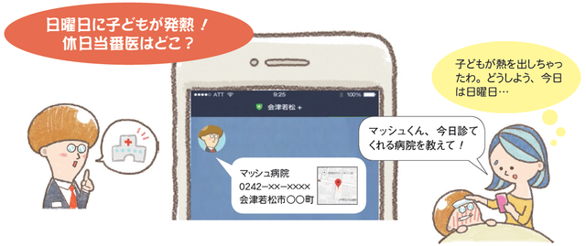
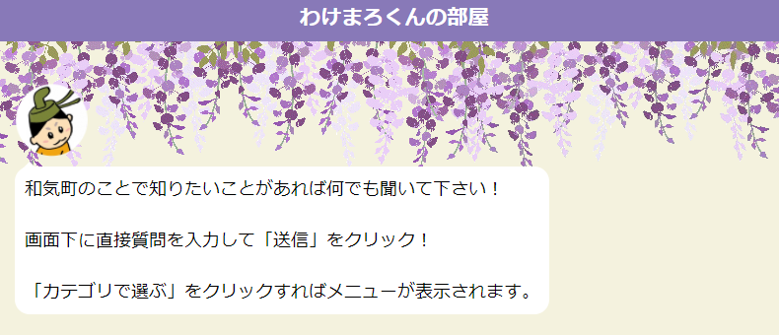
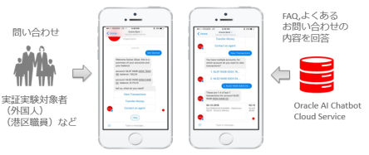
AIチャットボットの導入事例（自治体編）
■福島県 会津若松市
■埼玉県 戸田市／静岡県 袋井市
「LINE de ちゃチャット問い合わせサービス」
コミュニケーションアプリ「LINE」を使い、質問にAI（人工知能）の「マッシュくん」が自動で答えてくれるサービス。
「休日・夜間診療の病院探し」や「ごみの出し方」、「除雪車の運行状況」、「各種証明書発行手続きの方法」などの問い合わせサービスがある。
MRI等の「AIスタッフ総合案内サービス」
＜対応可能な問合せ＞
妊娠・出産、子育て、住まい、結婚・離婚、ごみ、健康・医療、戸籍、住民票、印鑑登録、マイナンバー、国民年金、税、福祉・生活支援、学校・教育、雇用・労働、引っ越し、高齢者・介護、水道・電気・ガス、防災、国民健康保険、公共施設、都市計画、交通、動物・ペット、消費生活、防犯、消防、人権、自治体の情報・概要
■岡山県 和気市
■東京都港区
「わけまろくん」
AIチャットボットを導入し、24時間いつでも対応が可能となり、業務の効率化が進められる。
「AIチャットによる外国人向け生活情報案内サービス」
防災、ごみ収集、教育（区立小学校）、国際／文化の4分野に関する問い合わせに、英語と「やさしい日本語」の2カ国語で回答する。
LINEや町のホームページ上で動作しているため、全国の移住希望者が、知りたいときにいつでも町の情報を入手できる。
出典：総務省資料や各自治体のホームページから事務局作成

Slide 29
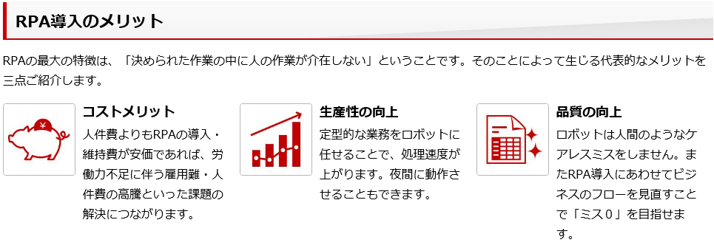
RPA（Robotic Process Automation）とは
「RPA」とは、ロボットによる業務自動化の取り組みを表す言葉で。ホワイトカラーの業務を、パソコンやサーバ上にあるソフトウェア型のロボットが代行・業務自動化を実現する。
RPAは人間が行う業務の処理手順を操作画面上から登録しておくだけで、ブラウザやクラウドなどさまざまなアプリケーションを横断し業務自動化を実現。
金融はじめ商社、サービス、流通、小売、インフラ、製造、不動産、自治体まで多方面で業務自動化を拡大し、より広範な業務に対応できる技術として活用され始めている。
■ 人の作業をＲＰＡが代替することで、業務にかかる作業時間を削減
■ ＲＰＡが作業することによる、作業品質の向上、人為的ミスの防止 等
出典：IT製品の情報サイト「ITトレンド」の「IT用語集」より事務局作成 https://it-trend.jp/words/chatbot

Slide 30
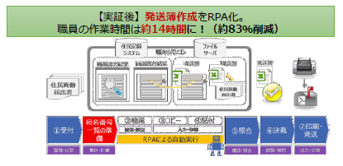
RPAの導入事例（自治体の本格導入事例）
茨城県つくば市
東京都港区
職員へのアンケート等をもとに、定型的かつ膨大な作業量が発生する業務を抽出し、業務量・難易度・RPAの導入効果・汎用性の高さを勘案して選定した市民窓口課・市民税課業務等について、RPAを活用した定型的で膨大な業務プロセスの自動化をテーマに官民連携による共同研究を実施。
職員の作業時間を約８３％削減。
「港区AI元年」と位置づけ、「区民サービスの向上」と「働きやすい職場づくり」を実現するため、AIやRPAによる業務の自動化など、ICTを積極的に活用。
■RPAの導入
（2018年2月運用開始、同年度内に７事務）
① 職員の超過勤務管理事務
② 産前産後家事・育児支援サービスの申請処理
③ 公会計システム向けデータ作成
④ コミュニティバス乗車券申請AI－OCR及びシステム入力
⑤ 保育園入園事務
⑥ 職員の出退勤管理事務
⑦ 契約事務
成果
成果
RPA化により入力ミスが減少
単純作業をRPA化することにより職員は住民サービスに集中
職員は業務時間の削減よりも「操作ミスの削減」、「作業時間中に手を取られない」効果をより実感し、時間の有効活用の点で高く評価
RPA７業務及びAI-OCRの導入により、年間約2000時間の職員業務時間の削減を見込んでいる
削減された業務時間を区民サービス向上のための業務に充てるなど、ICTの更なる活用による業務効率化を進める。
出典：総務省資料や各自治体のホームページから事務局作成

Slide 31
自治体におけるRPAの実証実験及び導入の事例
 | 効果（予測） | 事業者 | 導入 | 期間
大阪府 | ①2018年度に６業務で実証実験を行う ②2019年度に施行導入事業を実施 | 富士通 | 実証 本格 | 2018.2～9 2019～
東京都 | 5局29業務で実証実験。 平均で66.8％、最大で100％の業務時間の縮減効果を確認。年間で計438時間の縮減効果 | NTTデータ自治体RPA推進チーム | 実証 | 2018.10～2019.3
埼玉県 | 実証実験で7業務検証。作業時間を最大92％削減 2019年4月から15業務を対象に本格導入 | 富士通 | 実証 本格 | 2018年度 2019.4～
長野県 | 作業時間を最大で88％削減できることを確認 2019年度の本格導入を検討 | 富士通 | 実証 | 2018年度
茨城県 | 対象の4業務で労働時間86.2％削減を確認。 導入時の推定削減時間は年間4万6000時間と見込む | 米UiPath (日本法人) | 実証 本格 | 2018.4～ 2019.4～
横浜市 | 平均84.9％、最大99.1％の作業時間削減効果 | NTT、NTTデータ、クニエ | 実証 | 2018.7～2019.3
多摩市 | 住民税関連業務、児童手当関連業務、保育園入所申請書入力業務の三つの業務で実証実験 | インテック | 導入 | 2019.3～7
東大和市 | 納税管理業務と徴収補助。初年度で0.3％以上、5年間で1.5％以上の市税収納率の向上を見込む | アイティフォー | 導入 | 2019.2～2024.3
千葉市 | 税業務（個人住民税・法人住民税）で実証実験 | NTT東日本 | 実証 | 2019.2～2019.4
仙台市 | 行政6業務の作業時間を70％以上削減 | NTTデータ東北 | 実証 | 2018.9～
金沢市 | 企業局（ガス・水道・下水道・発電・工業用水道）で、時間外勤務入力等の3業務で自動化し、年間で約500時間の業務削減を見込む | アビームコンサルティング | 導入 | 2018.11～
都道府県
市町村
出典：『IT Leaders』 デジタルビジネスを加速する専門情報サイトより事務局調べ（2019年4月現在）
https://it.impressbm.co.jp/subcategory/t000042

Slide 32
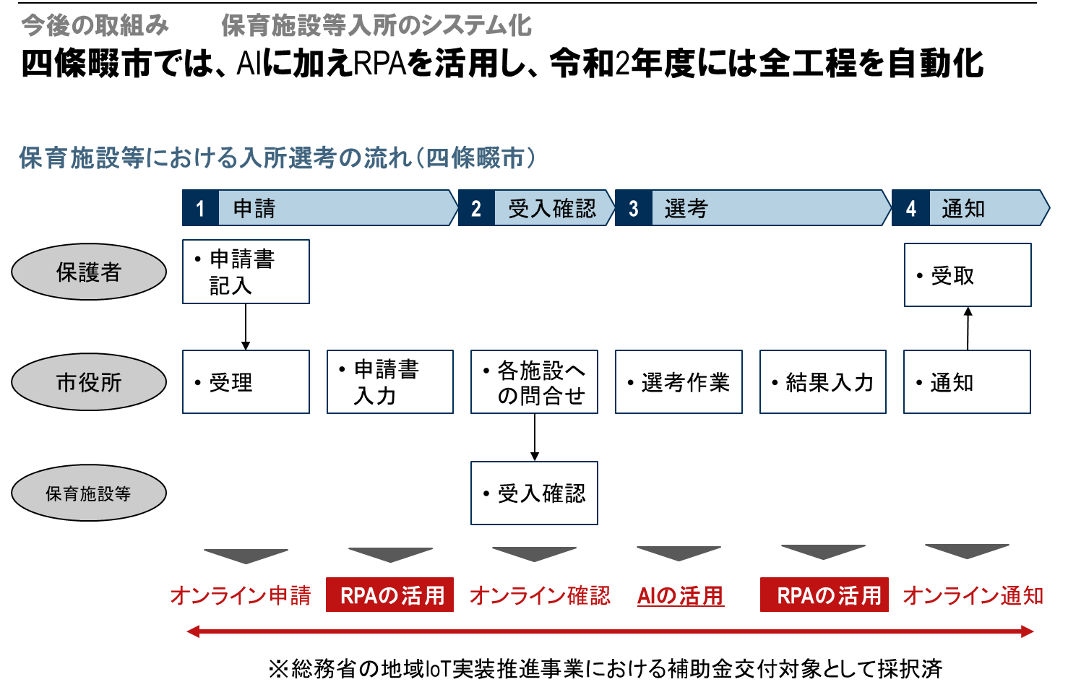
府内の先進自治体事例
第１回スマートシティ戦略会議 四條畷市長提出資料

Slide 33
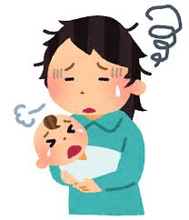
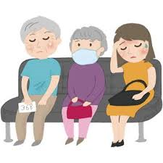




行政サービスICT化への住民の期待（寝屋川市ニーズ調査より）
住民は行政サービスの様々な分野に対して、利便性が高まるＩＣＴ化へのニーズが高い。
【子育て】
予防接種は、いつどこで受けられるのか分かりにくい。
同じ地域に住む子育てママの書き込みなど、近況が分かると便利
【健康・医療】
病院ごとに場所や開院時間を把握するのは大変。
産婦人科や小児科の待ち時間が分かるようにしてほしい。
【防災・防犯】
現在地から避難所へのルート確認できると安心
放送される防災情報をアプリでも確認出来るようにして欲しい。
不審者情報をマップで表示して欲しい。
【ごみの分別・収集】
転入してきた人のために、ごみの出し方や日程など情報を充実してほしい。
大型ごみの収集予約がネットからできるとよい。
【道路・交通・施設】
道路や公園等の不具合をスマホで写真を撮影し、通報できないか。
聴力障がい者のための公共施設の情報が欲しい。
交通規制の情報が欲しい。
【個人情報・
デジタルデバイド】
個人情報が漏れないようにして欲しい。
端末を持たない高齢者などへの防災、災害時の対応、対策なども忘れずお願いしたい。
出典：寝屋川市「携帯用端末用アプリケーションの構築・運用に向けた市民ニーズ調査」

Slide 34
2019.9.27
第２回大阪スマートシティ戦略会議
ICT化ツール 別冊④
オープンデータ
１．オープンデータとは
① オープンデータの概要
② 政府と大阪の状況
２．オープンデータの活用事例
① 地域の活用事例（オープンデータ100）
② 企業の活用事例（推奨データから）

Slide 35
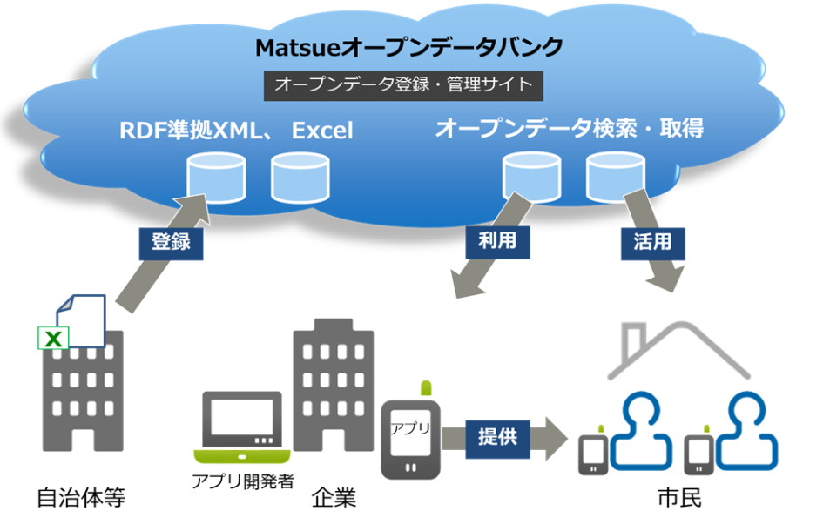
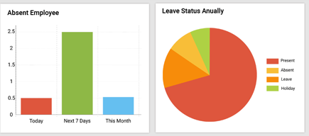
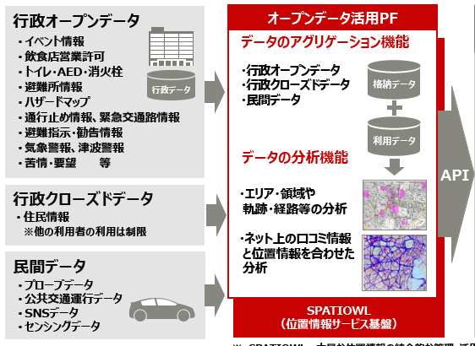
オープンデータとは
オープンデータとは
オープンデータとは、「二次利用が可能な公開されたデータ」であり、誰でもルールの範囲内で自由に複製・加工や頒布などができるデータ。
自治体をはじめ、様々な公共データを、ユーザ（市民、民間企業等）に有効活用していただき、社会経済全体の発展に寄与。
主要な指標データを“見える化（ダッシュボード）”することにより、自治体経営を可視化。
オープンデータ・プラットフォーム
ＣＳＶ
ダッシュボード
公開
活用
閲覧
ビジュアライズ化
提供
オープンデータの内訳と活用の流れ
第１ステップとして、行政オープンデータの公開を徹底（避難所などの防災情報、イベントや公共施設など住民サービス情報等）。将来的に住民情報や、民間データの利活用などへの展開も視野。
オープンデータのプラットフォームを整備し、アグリゲーション機能や分析機能を付加。
APIなど利活用可能な様式に加工し、企業の開発、大学の研究、市民の監視などに提供。
企業
（開発）
・
大学
（研究）
・
市民
（監視）

Slide 36
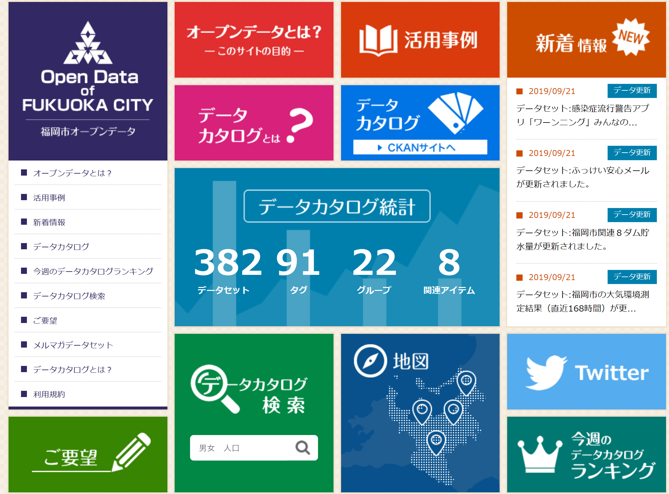
オープンデータのレベルとステップ
【オープンデータのレベル】
【オープンデータのステップ】
データの現状調査と整理
・ 既存データの棚卸し
・ 住民や企業のニーズ整理
Level１
データを公開しているか
Step１
CSVなどに様式が標準化されているか
オープンデータの基盤整備
・ 二次利用可能なデータの整備・作成
・ データの収集・登録・更新
Level２
Step２
利用者ニーズに合致しているか
オープンデータの活用へ
・ データビジュアライズ化
・ 官民プラットフォームの管理運営
Level３
Step３
約３分の２は「未公開」のレベル０
利用者ニーズを捉えているのはわずか約４％
利用者が「使ってみたい」と思わせる工夫
一目でわかる見やすさ＝ビジュアライズ
地方公共団体へのオープンデータの取組に関するアンケート結果
利用者アンケートや有識者インタビューにより利用者ニーズを調べた団体（レベル３）
N＝1,736団体
福岡市のオープンデータＨＰ

Slide 37
オープンデータに取り組む地方公共団体数の推移
官民データ活用推進基本法第11条において、「国及び地方公共団体は、自らが保有する官民データについて、個人・法人の権利利益、国の安全等が害されることのないようにしつつ、国民がインターネット等を通じて容易に
利用できるよう、必要な措置を講ずるものとする」と記載。
「世界最先端ＩＴ国家創造宣言・官民データ活用推進基本計画」（平成29年5月30日、閣議決定）以来、令和2年度までに地方公共団体のオープンデータ取組率100％を目標として推進。
令和元年6月17日時点の取組率は、約33％（595/1,788自治体）。
地方公共団体のオープンデータ取組済み（※）数の推移
都道府県はH30年3月に
取組率100%を達成
※ 自らのホームページにおいて「オープンデータとしての利用規約を適用し、データを公開」又は「オープンデータであることを表示し、
データの公開先を提示」を行っている都道府県及び市区町村。
（内閣官房IT総合戦略室調べ）
出典：政府CIOポータル オープンデータ基本指針

Slide 38
市区町村の人口規模別オープンデータ取組率・人口カバー率
●全国の市区町村を対象に集計
① オープンデータ取組率（各分類における、総自治体数に対する取組済自治体数の割合）
※令和元年6月17日時点の自治体取組状況を元に集計
※大規模市・中規模市・小規模市・市町村の分類については、平成27年国勢調査結果（平成27年10月１日）を利用
７８
％
100％
９２
％
８７
％
② 人口カバー率
（総人口に対する、取組済
自治体の人口合計の割合）
５５
％
１７
％
７９
％
※令和元年6月17日時点の自治体取組状況と
平成27年国勢調査結果（平成27年10月１日）を
元に集計
出典：政府CIOポータル オープンデータ基本指針

Slide 39
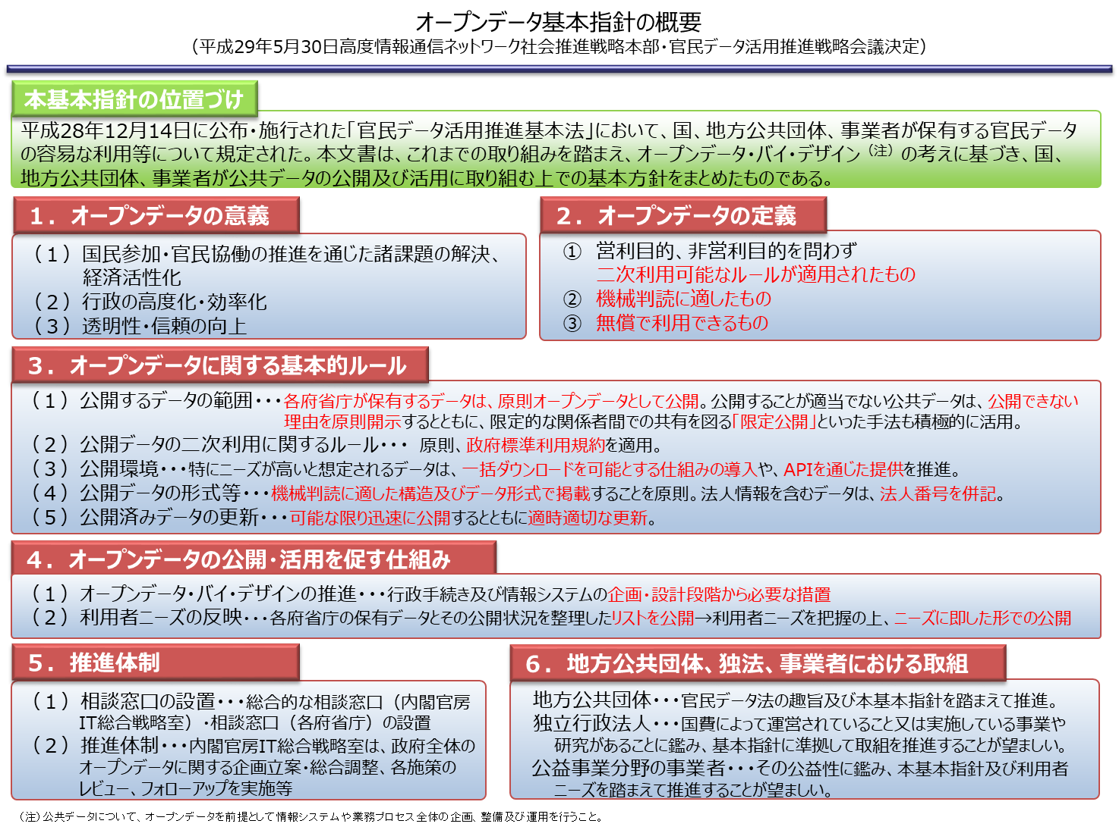
『オープンデータ基本指針』 IT本部・官民データ活用推進戦略会議決定（内閣官房）

Slide 40
政府のオープンデータの状況
政府の 『IT本部・官民データ活用推進戦略会議』 では、「オープンデータ基本指針」を策定し、各省庁が保有するデータを原則公開としている。
しかし、オープンデータ（OD)として公開しているものは17％に留まり、対応は十分ではない。
オープンデータ基本指針（抜粋）
■オープンデータに関する基本的ルール
【１】 公開するデータの 範囲 | 各府省庁が保有するデータは、原則オープンデータとして公開。 公開することが適当でない公共データは、公開できない理由を原則開示するとともに、限定的な関係者間での共有を図る「限定公開」といった手法も積極的に活用。
【２】 公開データの二次 利用に関するルール | 原則、政府標準利用規約を適用
【３】 公開環境 | 特にニーズが高いと想定されるデータは、一括ダウンロードを可能とする仕組みの導入や、APIを通じた提供を推進。
【４】 公開データの形式 等 | 機械判読に適した構造及びデータ形式で掲載することを原則。法人情報を含むデータは、法人番号を併記。
【５】 公開済みデータの 更新 | 可能な限り迅速に公開するとともに適時適切な更新。
合計 | ODとして公開 | ODとして 未対応 | 非公開 | 不明・未回答
件数 | 2,621 | 984 | 12,104 | 93
割合 | 16.6% | 6.2% | 76.6% | 0.6%
82.8％がオープンデータとして公開できていない
出典：政府CIOポータル オープンデータ基本指針

Slide 41
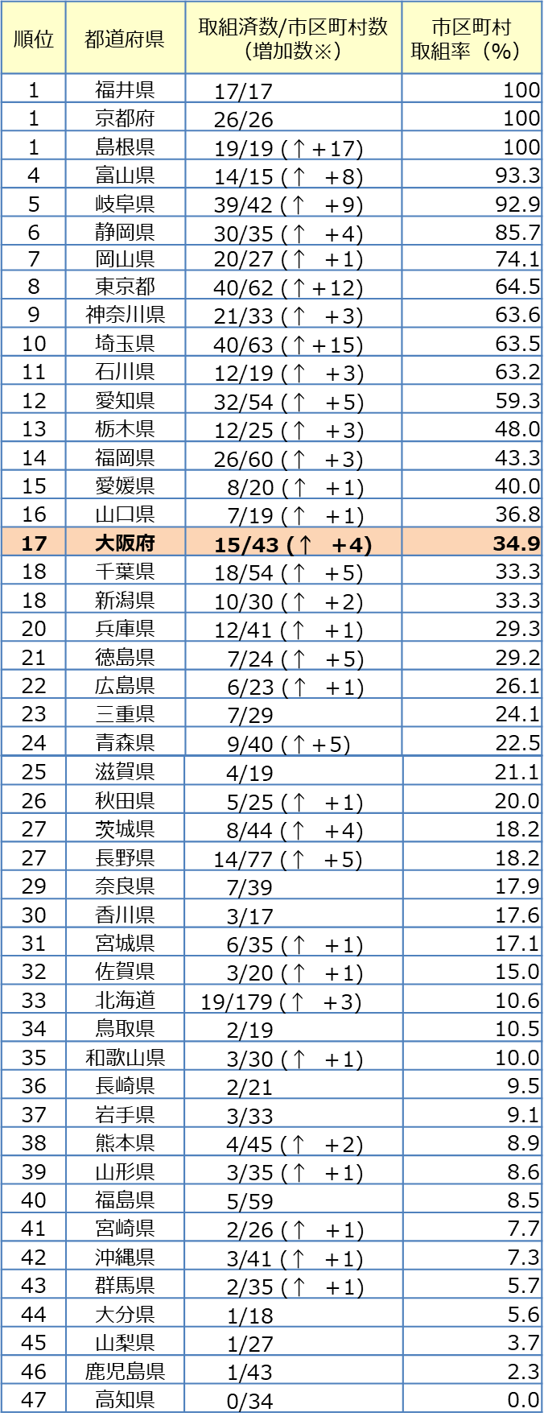
大阪のオープンデータ（レベル１*）の状況
*レベル１＝様式に関わらずデータを公開している
都道府県別／市区町村オープンデータ取組率
大阪府内市町村のオープンデータ実施率は34.9％（15／43団体）
全国平均３３％
オープンデータ実施団体 |  | オープンデータ未実施団体
大阪市 堺市 岸和田市 豊中市 吹田市 泉大津市 高槻市 貝塚市 枚方市 | 茨木市 富田林市 寝屋川市 河内長野市 大東市 東大阪市 | 池田市 守口市 八尾市 泉佐野市 松原市 和泉市 箕面市 柏原市 羽曳野市 | 門真市 摂津市 高石市 藤井寺市 泉南市 四條畷市 交野市 大阪狭山市 阪南市 | 島本町 豊能町 能勢町 忠岡町 熊取町 田尻町 岬町 太子町 河南町 千早赤阪村
出典：政府CIOポータル 地方公共団体におけるオープンデータの取組状況（令和元年６月17日時点）
※ 右の表の「増加数」は、平成31年3月11日時点から令和元年6月17日時点の増加数

Slide 42
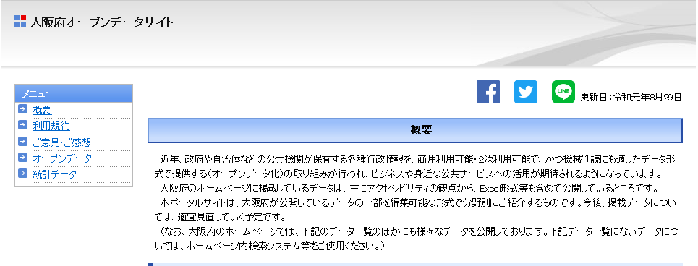
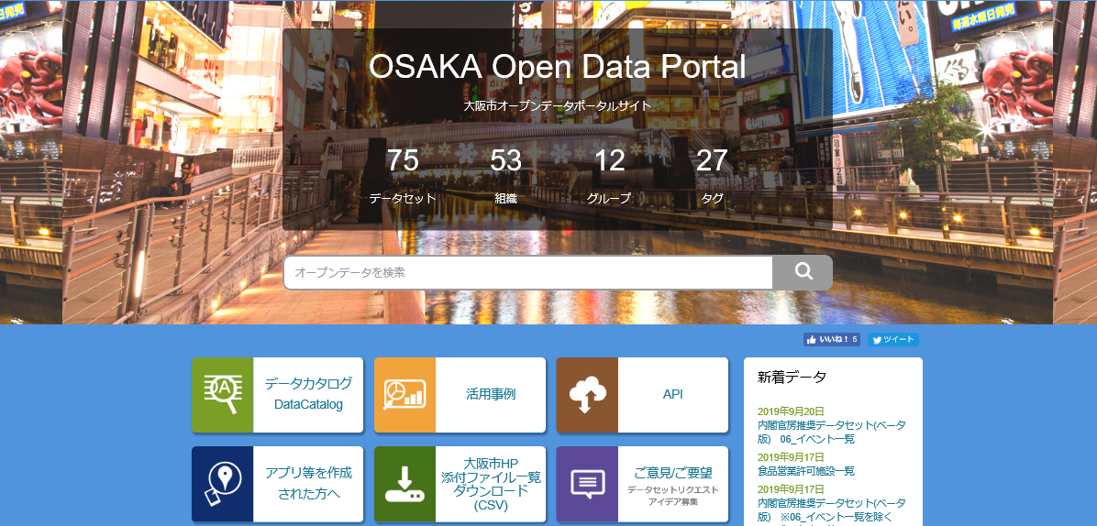
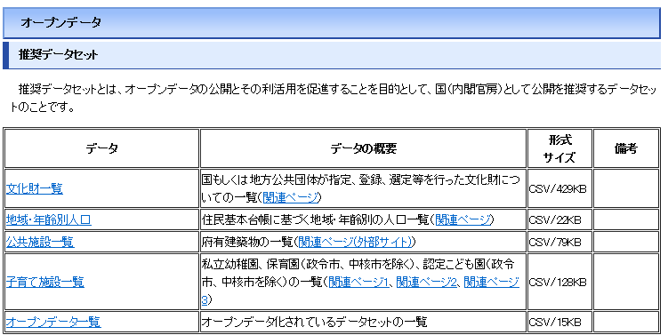
大阪府・大阪市のオープンデータの状況
大阪府・オープンデータサイト
大阪市・オープンデータポータルサイト
全部で１０９５データ
PDF、Excel、Word、CSVが混在
分野別に分けているが、ビジュアル性は乏しい
全部で７５データセット
全てのデータをCSVに徹底
（以前２万件超あったものの、2019年に方針転換）
利用状況別にカテゴライズされ、ビジュアル性も高い
データ数 | うちCSV
１０９５ | １３（１．２％）
データセット数 | うちCSV
７５ | ７５（１００％）
【ホームページのトップページ】
【ホームページのトップページ】
【アクセス上位データ】
民泊等宿泊施設一覧
推奨データセット06_イベント一覧
住民基本台帳人口・外国人人口(平成30年)
「マップナビおおさか」掲載施設情報(防災等)
大阪市立図書館「こどものほんだな」（児童図書）

Slide 43
オープンデータの活用事例

Slide 44
■オープンデータ100 ⇒アウトカム実績
地方自治体のオープンデータを利活用し、企業や団体がスマートフォンアプリなどのサービスを、実際に展開している。（2019.3現在61事例）
出典：政府CIOポータル（内閣府） オープンデータ100

Slide 45
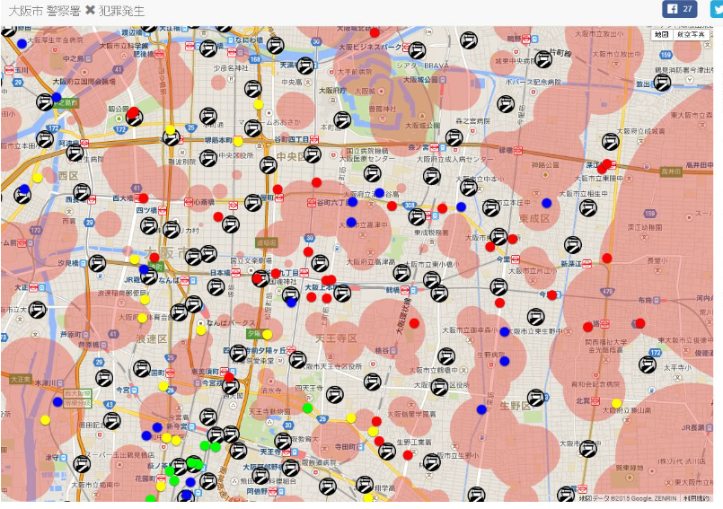
政府が選定する“オープンデータ100”からの事例（地域）
地域における自主的な防犯対策に役立てることが可能に！
平成29年8月1日版
大阪市 警察署×犯罪発生
防災
減災
少子
高齢
産業
創出
防犯
医療
教育等
By 上田洋、佐藤麻耶
警察署・交番の位置情報と犯罪発生地点を地図上に重ね合わせて表示。
犯罪多発地帯や犯罪の種類による発生場所の傾向を視覚的に把握することが可能。
（2014年 サービス開始）
・大阪市が公開する警察署・交番の位置情報を表示
・警察署・交番が無い場所を半透明の赤い円で表示
・大阪市の犯罪発生情報をもとに犯罪発生地点を各
種アイコンで表示
警察署×犯罪発生 誕生の キッカケ
犯罪多発地帯の把握が難しいため、地域ごとの効果的な防犯対策ができていなかった
オープンデータとして公開されている警察署・交番の位置情報をその他の情報と掛け合わせることで、効果的な防犯対策に活用できないかを検討していた
警察署×犯罪発生 でこう 変わった！
地図上で警察施設の存在しない地域と犯罪発生の傾向を把握することで、地域での自主的な防犯対策に役立てることが可能になった
地域全体での防犯意識を高めることも可能になった
警察施設の存在しない地域と犯罪発生の傾向に相関があるかを地図上で視覚的に確認できる！
出典：政府CIOポータル（内閣府） オープンデータ100

Slide 46
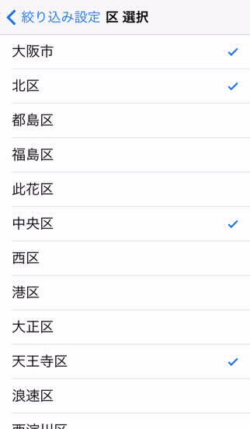
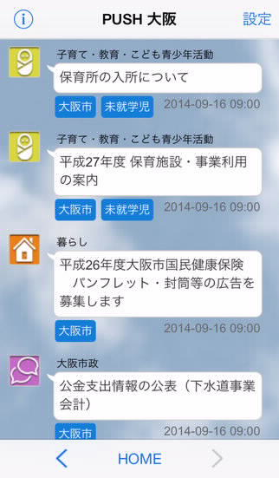




PUSH大阪
政府が選定する“オープンデータ100”からの事例（地域）
行政の新着情報から、自分に必要な、関心のある情報のみを自動的に収集して通知
平成30年2月21日版
防犯
医療
教育等
防災
減災
少子
高齢
産業
創出
By 「PUSH大阪」開発Team
「行政が発信する情報がなかなか市民に届かない」 という課題を、ユーザが「関心のある情報のみを簡単に取得できる仕組み」で解決しよう！というサービス。現在大阪市全24区がホームページで配信している新着情報を自動で収集して閲覧できます。
（2015年4月 サービス開始）
選択したカテゴリ、地域に該当する行政の新着情報を一覧表示。アイコンをクリックすると、情報ソースへ遷移。
PUSH大阪 誕生の キッカケ
行政の様々な部署が定期／不定期で発行する新着情報を確認するためには、それぞれのHPに行く必要があった。
結果として、「行政が発信する情報がなかなか市民に届かない」状況にあり、住民サービス向上の観点からの工夫が必要となっていた。
メーン画面
（検索結果表示画面）
PUSH大阪 でこう 変わった！
検索条件設定画面
ユーザーが必要とする、関心のあるカテゴリ、地域を設定することで、該当する新着情報のみを検索。
この他、性別、データの検索対象期間の設定も可能。
市民からは、必要とする、関心のある情報を、簡単に漏れなく入手することができ、便利になったとの声があった。
（利用者数は増加傾向にあり、現在4,000人程度）
記事の詳細は、SNS等で共有することができる。
新着情報を市民に見てもらう機会を増やすことにつながり、施策の市民への浸透、行政の透明性の向上につなげることができた。
記事の詳細
出典：政府CIOポータル（内閣府） オープンデータ100

Slide 47



「Yahoo!防災速報」
政府推奨データセットからの活用事例（民間企業）
現在地と事前に設定された3地域について、緊急地震速報、豪雨予報、気象警報、避難勧告等の災害関係情報をまとめて通知する無料の防災アプリです。
提供者：ヤフー株式会社
利用者：1100万人以上
使用するデータセット：
指定緊急避難場所一覧
推奨データセット(案)に対するコメント：
現在は避難場所情報を収集し、
データを追加した上で、ウェブやアプリで提供しています。
常に更新され、標準化された形式で
緯度経度情報や災害種別の指定を
含む避難場所情報が各自治体から
オープンデータとして提供されれば、
他の災害情報と組み合わせて、
避難を考えるユーザーにより適切な
避難先を届けることができるようになる
ため、当社のサービスで是非活用したいと考えています。
■展開イメージ
津波予報
【発表時刻】
11月22日12時00分
気象庁発表
*****************************
津波警報発表
*****************************
高いところで3mの津波が予想されます。警戒してください。
▼津波警報を発表した沿岸
【津波警報】
千葉県九十九里・外房
千葉県内房
東京湾内湾
避難場所を探す
防災速報アプリで
災害情報が通知される
（例：津波警報）
アプリの防災情報詳細画面に
避難場所を探す導線を設置
（例：津波警報）
該当の市町村の避難場所を
災害種別で絞り込んで案内
（例：津波対応の避難場所）
出典：政府CIOポータル（内閣府） 推奨データセットの活用が見込まれるアプリ例

Slide 48











「LIVE JAPAN」
政府推奨データセットからの活用事例（民間企業）
「LIVE JAPAN」は、観光に便利な情報が集まった訪日外国人のためのワンストップ観光情報サービスです。参画企業47社局※の力を結集して、訪日外国人の目線で彼らが本当に必要としている情報やサービスを提供します。 ※東京：42社局 北海道：5社
便利マップ機能
緊急時対応情報
提供者： 株式会社ぐるなび
利用ユーザー数： 約330万人
使用データセット：
① 観光情報強化
文化財一覧
観光施設一覧
イベント一覧
② 便利マップ機能
公衆無線LANアクセスポイント一覧
公衆トイレ一覧
③ 緊急時対応情報
AED設置箇所一覧
医療機関一覧
指定緊急避難場所一覧
コメント：
現在は東京・北海道エリアのみの展開ですが、今後は随時全国の情報を配信していく予定です。
各自治体の標準化されたオープンデータがあればそれを元に多言語化をし、全国各地のガイドサービスのコンテンツへの活用が可能となります。
・Wi-Fiスポット
・観光案内所
・タクシー乗り場 など
・110通報/119通報
・大使館
・公衆電話の場所 など
旅に役立つ
スポットを案内
緊急特別ツール
※東京：42社局（2019年3月時点）
出典：政府CIOポータル（内閣府） 推奨データセットの活用が見込まれるアプリ例

